Slide 1
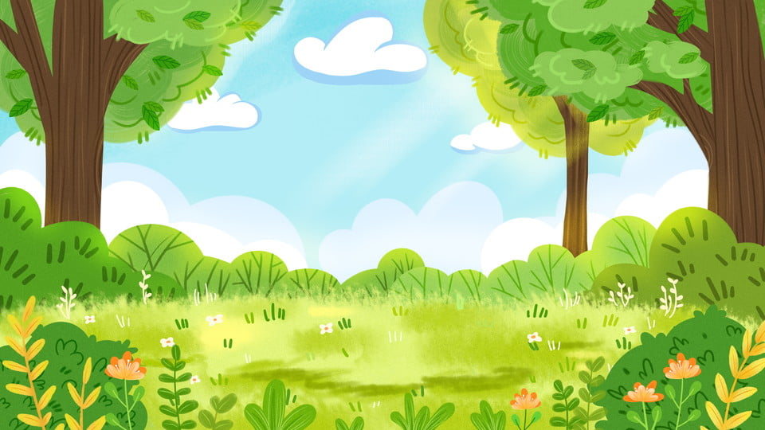
Thứ năm, ngày 30 tháng 12 năm 2021
Tập đọc
Kì diệu rừng xanh
Theo Nguyễn Phan Hách

Slide 2
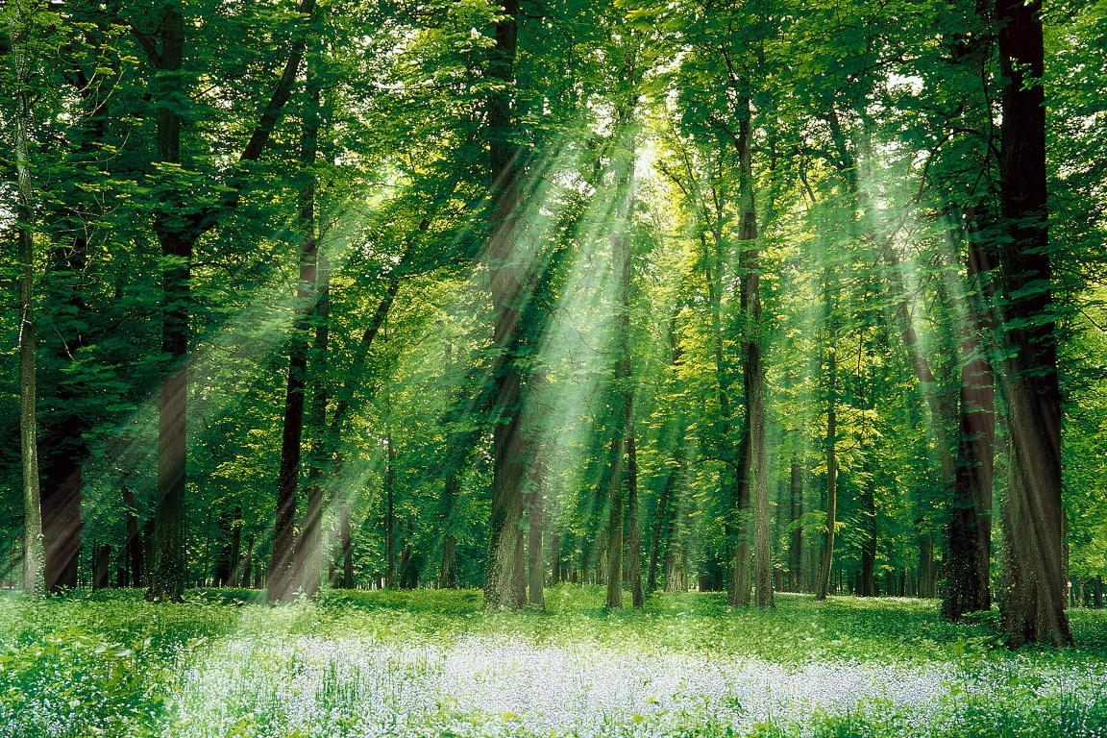
Tập đọc
Kì diệu rừng xanh
Theo Nguyễn Phan Hách

Slide 3

LUYỆN ĐỌC
* Bài văn được chia thành mấy đoạn?
Đoạn 1: Loanh quanh trong rừng,...... lúp xúp dưới chân.
Đoạn 2: Nắng trưa.........đưa mắt nhìn theo.
Đoạn 3: Phần còn lại.

Slide 4
LUYỆN ĐỌC
loanh quanh
chuyền nhanh,
sặc sỡ
mải miết
gọn ghẽ
giẫm
giang sơn vàng rợi

Slide 5

Luyện đọc câu
Những con chồn sóc với chùm lông đuôi to đẹp vút qua không kịp đưa mắt nhìn theo.

Slide 6
3. Chú thích

Slide 7
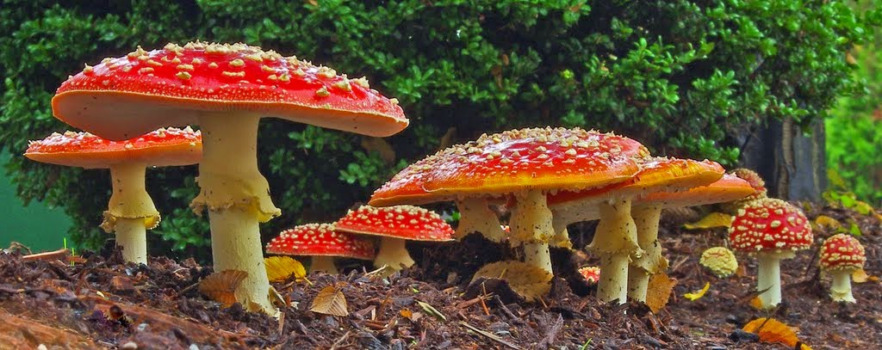
Lúp xúp: ở liền nhau, thấp và sàn sàn như nhau.

Slide 8
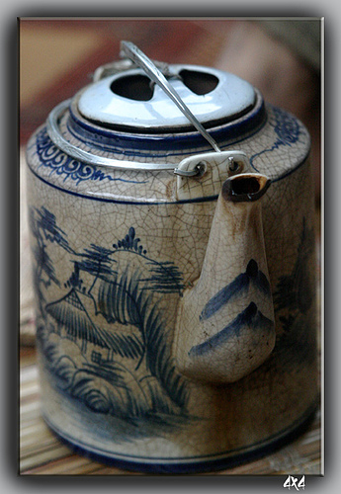

Ấm tích: ấm to bằng sứ dùng để đựng nước uống.

Slide 9
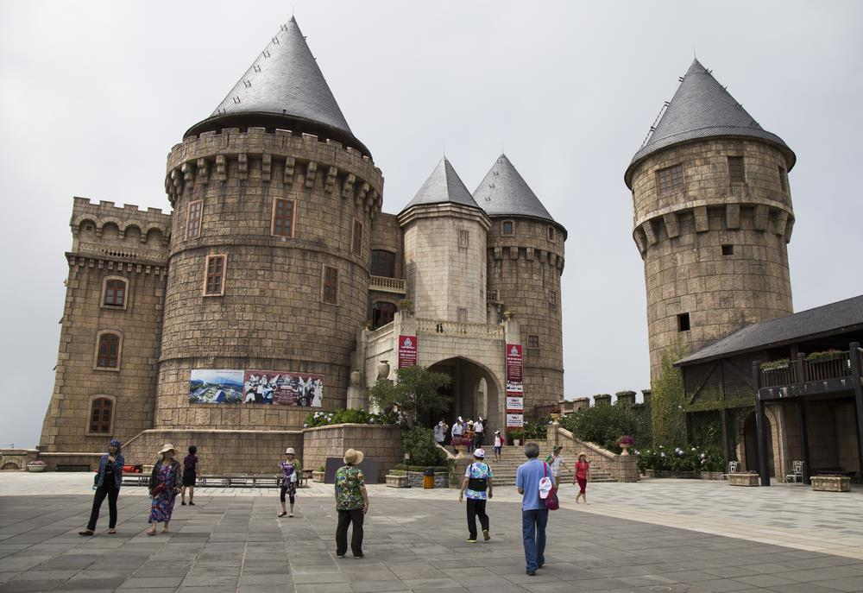
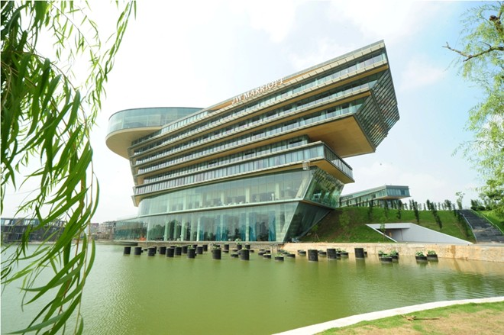
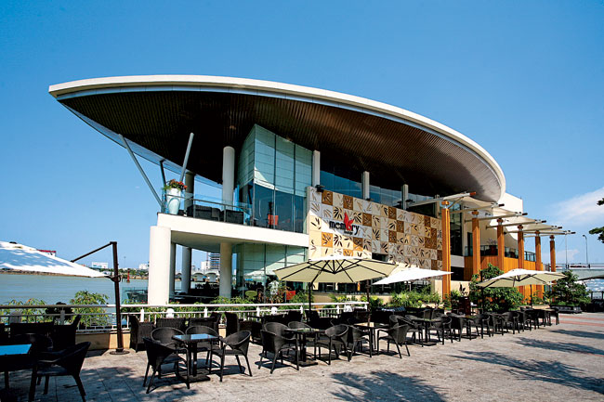
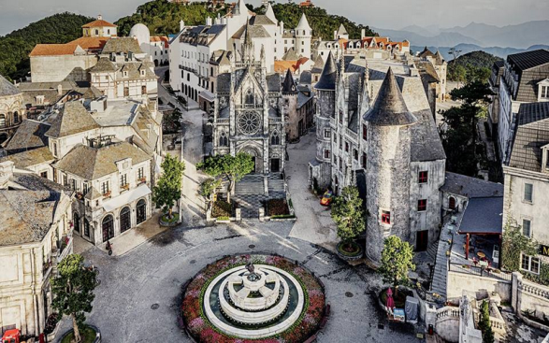
* Tân kỳ: Mới lạ

Slide 10
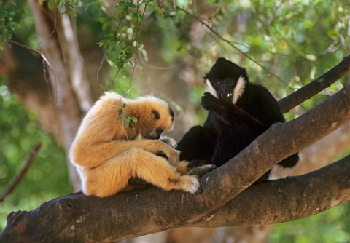
* Vượn bạc má: một loài vượn có chòm lông trắng như bông ở hai bên má.

Slide 11
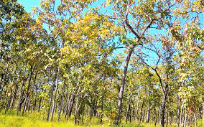
* Khộp: Cây thân gỗ thẳng họ dầu, lá to và rụng sớm vào đầu mùa khô.

Slide 12
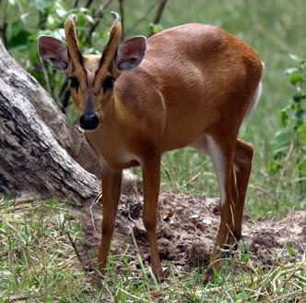
Con mang: (con hoẵng): loài thú rừng cùng họ với hươu, sừng bé có hai nhánh, lông màu vàng đỏ.

Slide 13
TÌM HIỂU BÀI
Đọc thầm đoạn 1:
1. Những cây nấm rừng đã khiến tác giả có những liên tưởng thú vị gì?
Những vạt nấm rừng như một thành phố nấm; mỗi chiếc nấm như tòa lâu đài kiến trúc tân kì; bản thân mình như một người khổng lồ đi lạc vào kinh đô của vương quốc những người tí hon với những đền đài, miếu mạo, cung điện lúp xúp dưới chân.

Slide 14
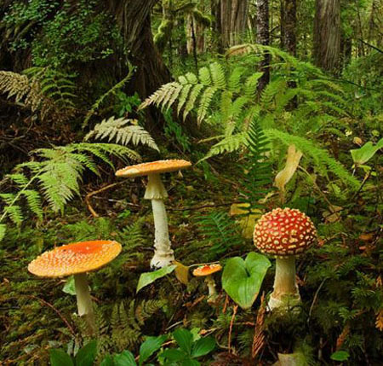
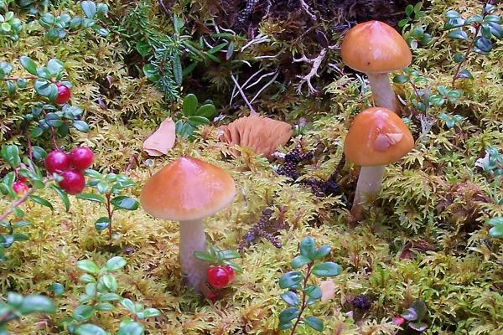
1. Tác giả đã dùng biện pháp nghệ thuật gì để miêu tả?

Slide 15
*Nhờ cách miêu tả ấy mà cảnh vật đẹp thêm như thế nào?
Những liên tưởng của tác giả làm cho cảnh vật trong rừng thêm đẹp, sinh động, trở nên lãng mạn như trong truyện cổ tích.
.

Slide 16

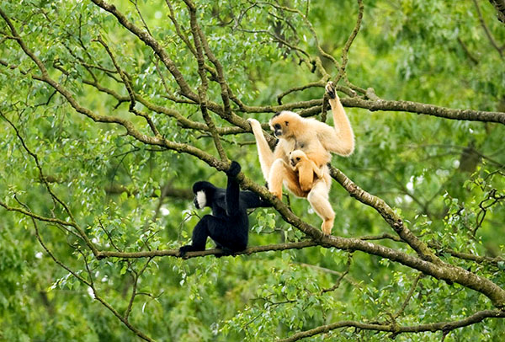
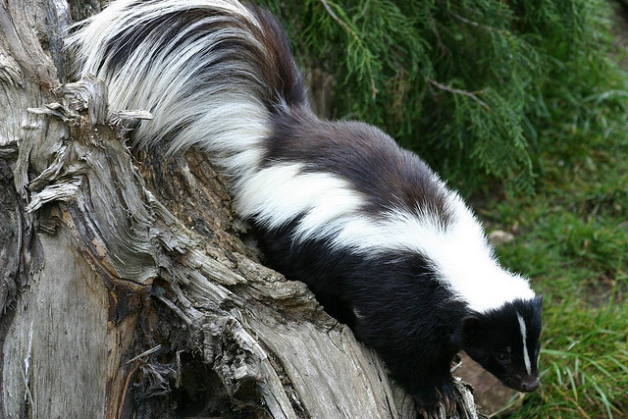

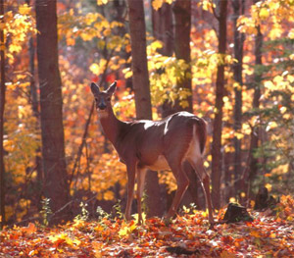
Đọc thầm đoạn 2, 3:
2. Những muông thú trong rừng được tác giả miêu tả như thế nào?
Những con vượn bạc má ôm con gọn ghẽ chuyền nhanh như tia chớp
Những con chồn sóc với chùm lông đuôi to đẹp vút qua không kịp đưa mắt nhìn theo
Những con mang vàng đang ăn cỏ non, những chiếc chân vàng giẫm trên thảm lá vàng.

Slide 17
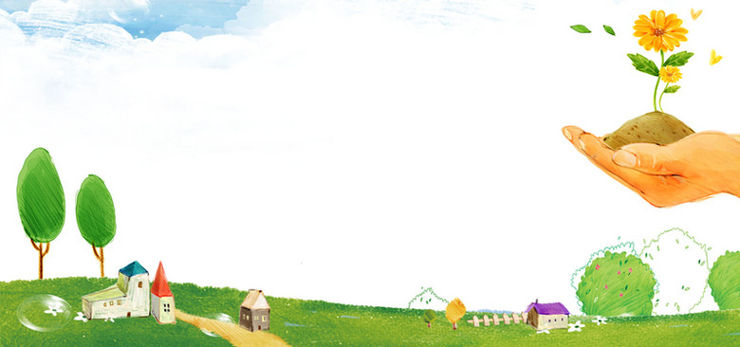
? Sự có mặt của chúng mang lại vẻ đẹp gì cho cảnh rừng?
Sự có mặt những loài muông thú thoắt ẩn, thoắt hiện làm cho cảnh rừng trở nên sống động, đầy những điều bất ngờ.

Slide 18
Vì sao rừng khộp được gọi là “giang sơn vàng rợi”?
Vì rừng khộp có nhiều màu vàng:
lá vàng,
con mang vàng,
nắng vàng.

Slide 19
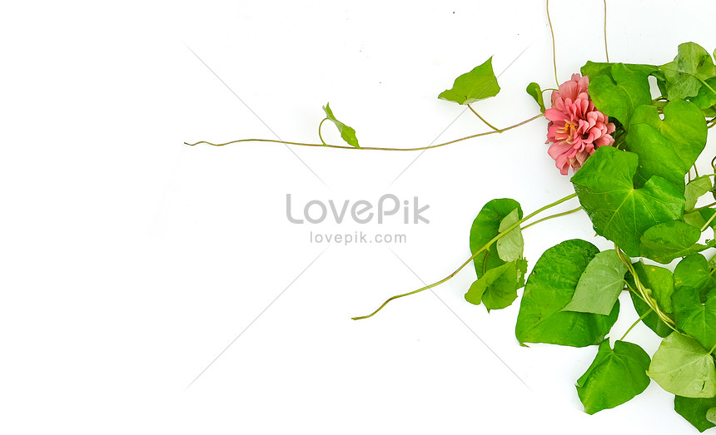
? Hãy nói cảm nghĩ của em khi đọc bài văn trên?
- Vẻ đẹp của khu rừng được tác giả miêu tả thật kì diệu.
- Đoạn văn giúp em thấy yêu mến hơn những cánh rừng và mong muốn mọi người hãy bảo vệ vẻ đẹp tự nhiên của rừng.
- Đoạn văn làm cho em háo hức muốn được tận mắt ngắm nhìn vẻ đẹp của thiên nhiên.

Slide 20
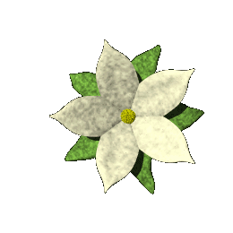
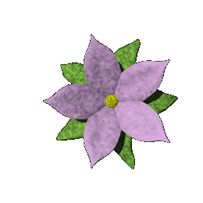
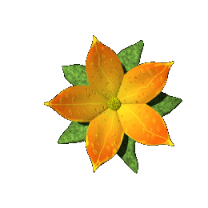
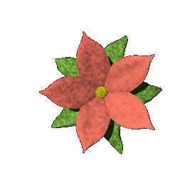


Thứ hai, ngày 27 tháng 12 năm 2021
Tập đọc
Kì diệu rừng xanh
Theo Nguyễn Phan Hách
Nội dung:
Cảm nhận được vẻ đẹp kì thú của rừng; tình cảm yêu mến, ngưỡng mộ của tác giả đối với vẻ đẹp của rừng.
Bài văn nói lên tình cảm gì của tác giả với vẻ đẹp của rừng?

Slide 21
ĐỌC DIỄN CẢM
Loanh quanh trong rừng, chúng tôi đi vào một lối đầy nấm dại, một thành phố nấm lúp xúp dưới bóng cây thưa. Những chiếc nấm to bằng cái ấm tích, màu sặc sỡ rực lên. Mỗi chiếc nấm là một lâu đài kiến trúc tân kì. Tôi có cảm giác mình là một người khổng lồ đi lạc vào kinh đô của vương quốc những người tí hon. Đền đài, miếu mạo, cung điện của họ lúp xúp dưới chân.

Slide 22
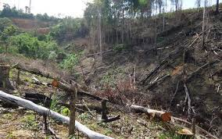
Theo em, thực trạng rừng hiện nay như thế nào?
Chặt phá rừng làm nương rẫy

Slide 23
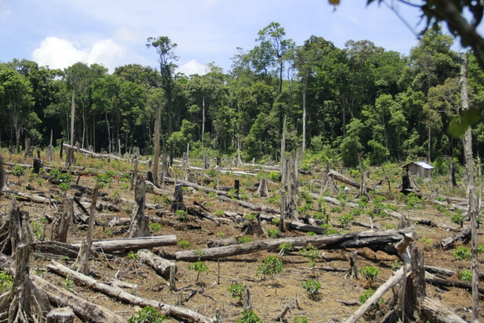

Slide 24
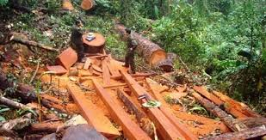
Khai thác gỗ trái phép.

Slide 25
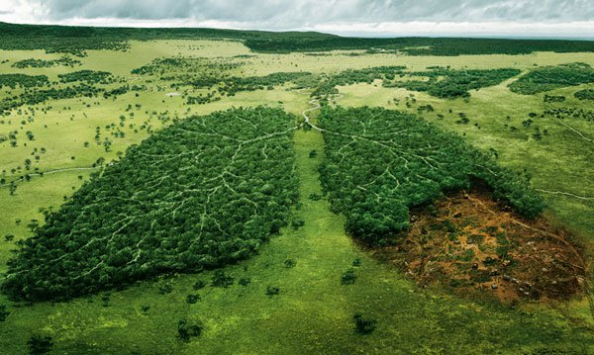
Tình trạng phá rừng sẽ ảnh hưởng như thế nào?
Lá phổi xanh bị hư hại.

Slide 26
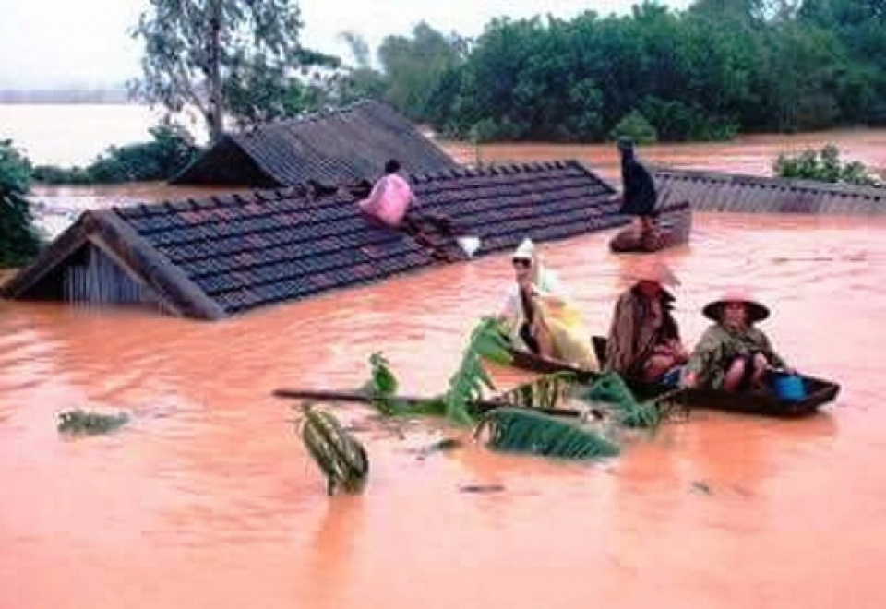
Lũ lụt

Slide 27
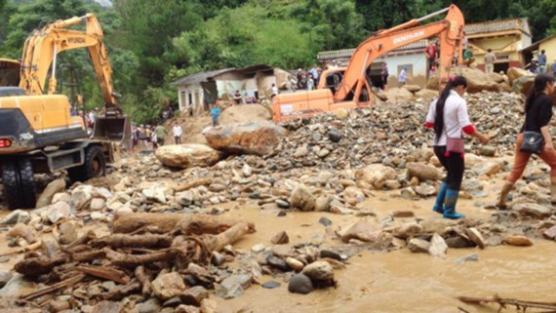
Sạt lở đất

Slide 28
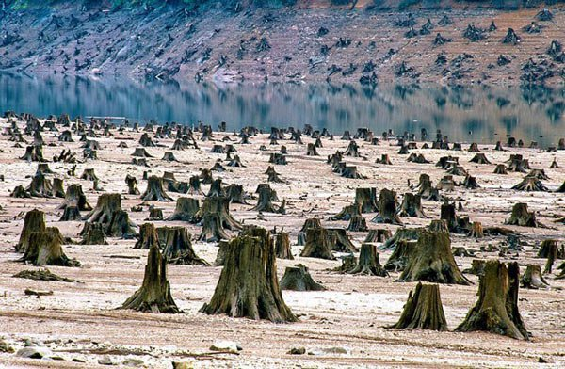
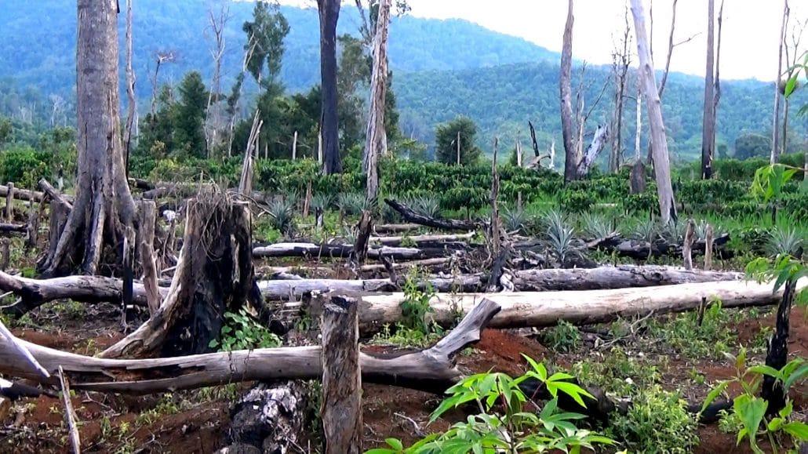
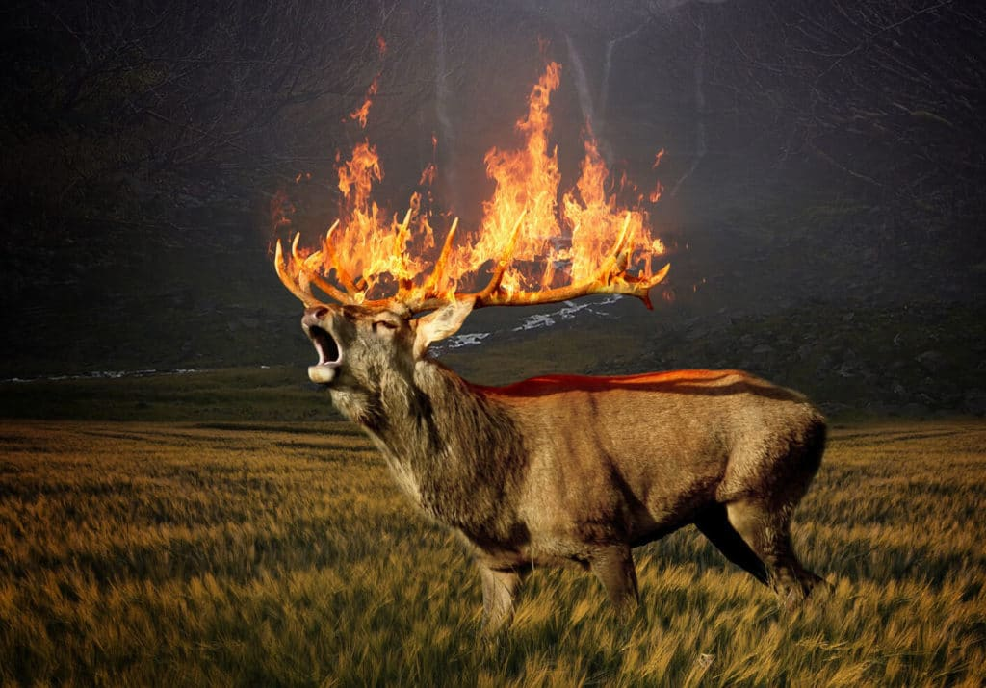

Slide 29
Chúng ta cần làm gì để bảo vệ rừng?
Chúng ta cần chung tay bảo vệ rừng, không chặt phá rừng bừa bãi, tích cực trồng rừng....

Slide 30
